Slide 1
L’applicazione ENEA “Condomini+4.0”
Indagine energetica
Carmen Lavinia

Slide 2
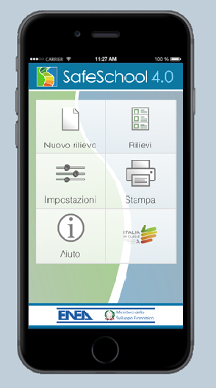

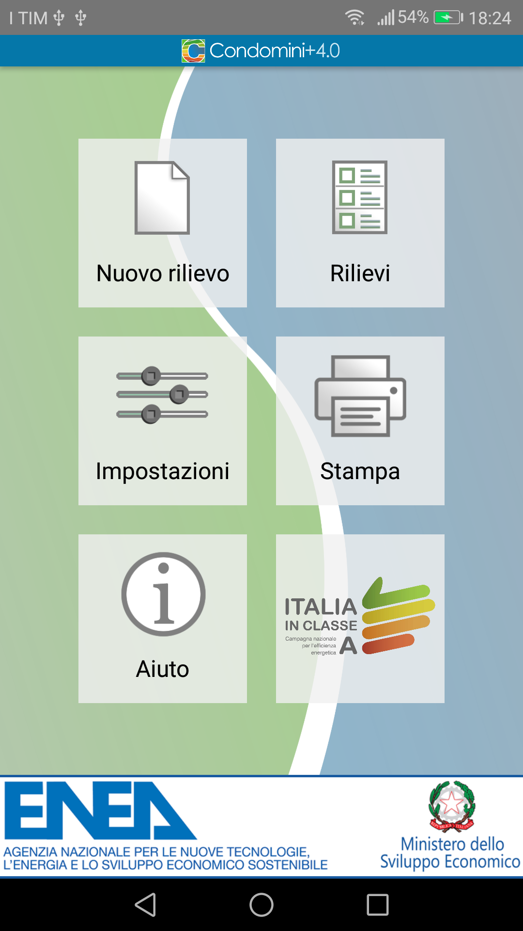


Condomini+4.0: vulnerabilità energetico-strutturale degli edifici residenziali condominiali
Condomini+4.0 è l’applicazione ENEA per smartphone e tablet (gratuitamente scaricabile da Google Play ed App Store) in grado di misurare la vulnerabilità energetico-strutturale dei condomini al fine di gestire in modo sostenibile gli interventi di riqualificazione anche di immobili di Edilizia Residenziale Pubblica

Slide 3
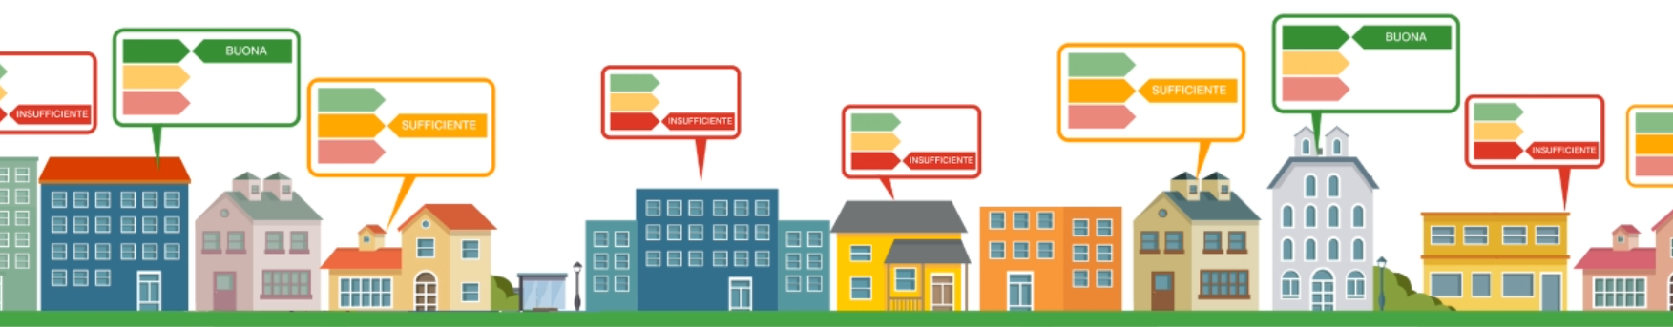
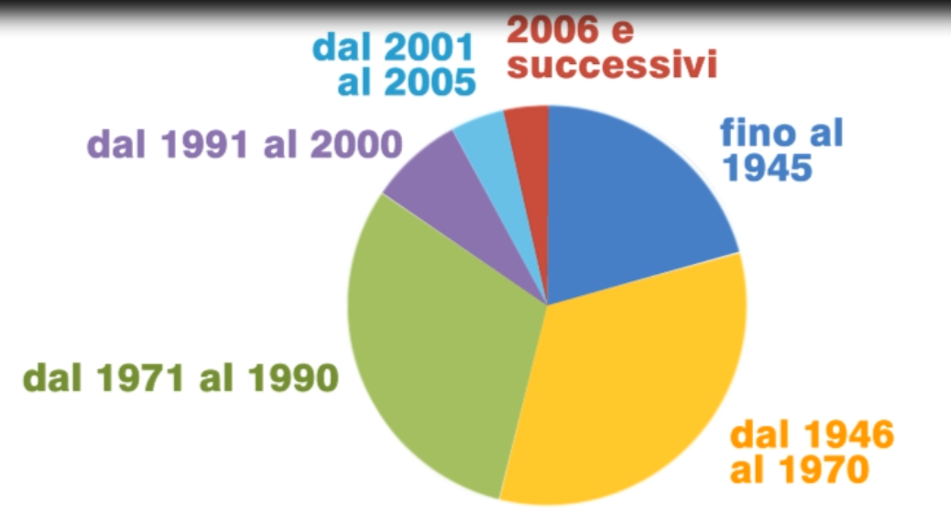
Condomini+4.0
Coinvolgimento di 1 milione di edifici, con almeno 5 unità immobiliari, per oltre 10 milioni di famiglie
Metà dei condomini costruita prima degli anni ’70 oppure collocazione in zone sismiche ad alta pericolosità

Slide 4
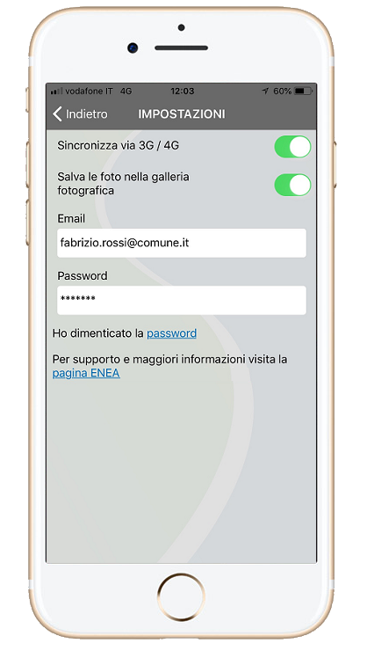
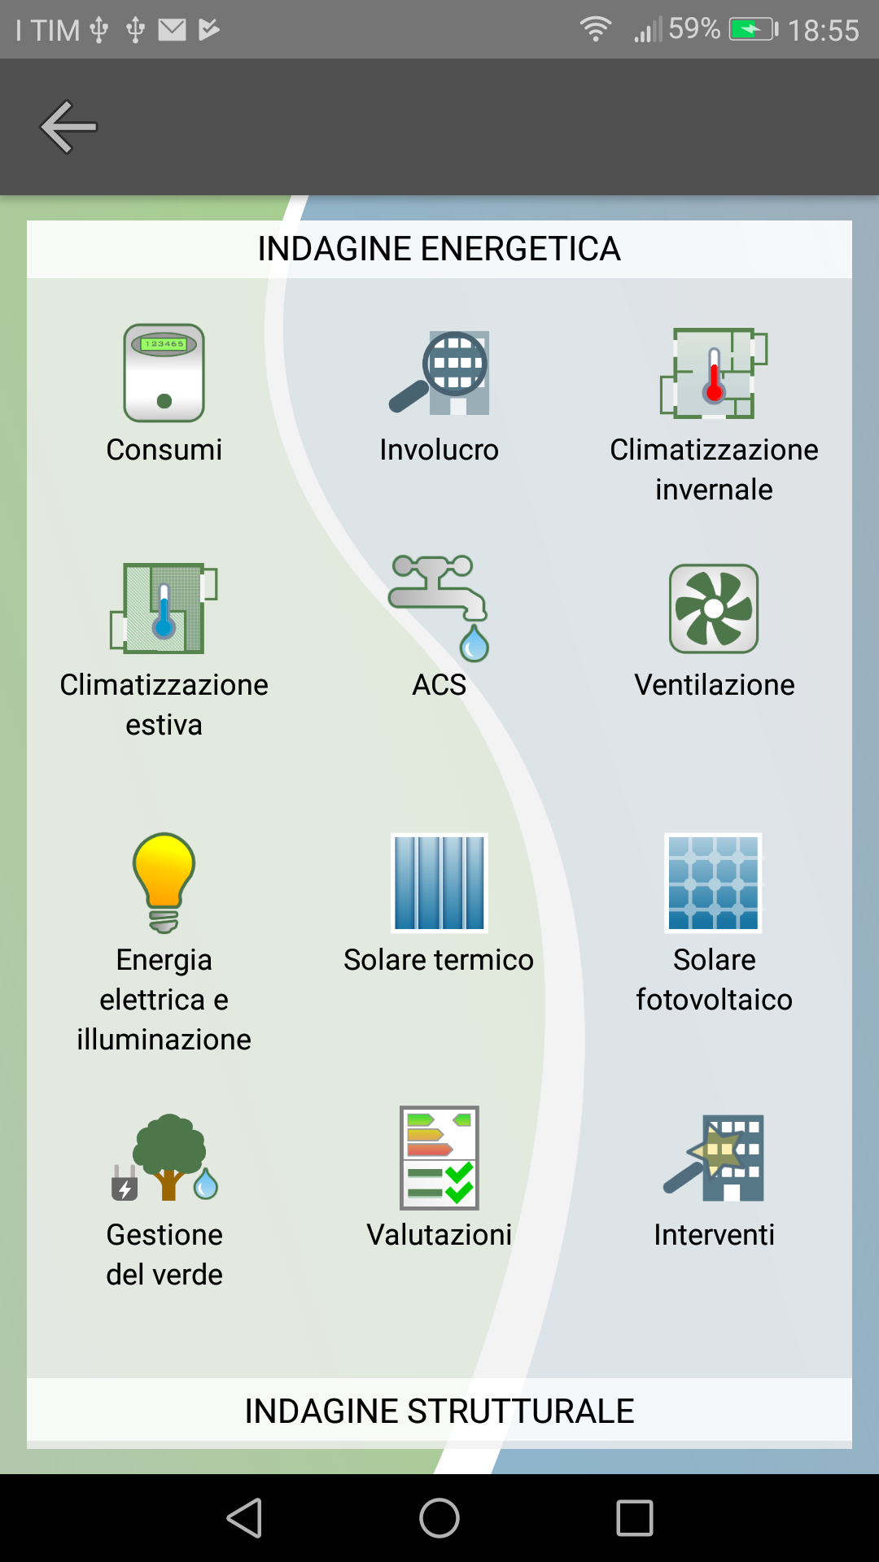
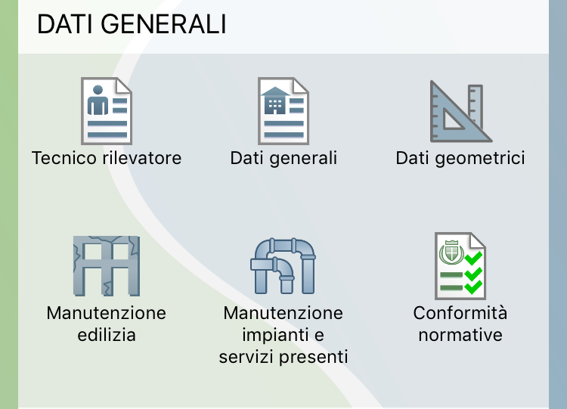
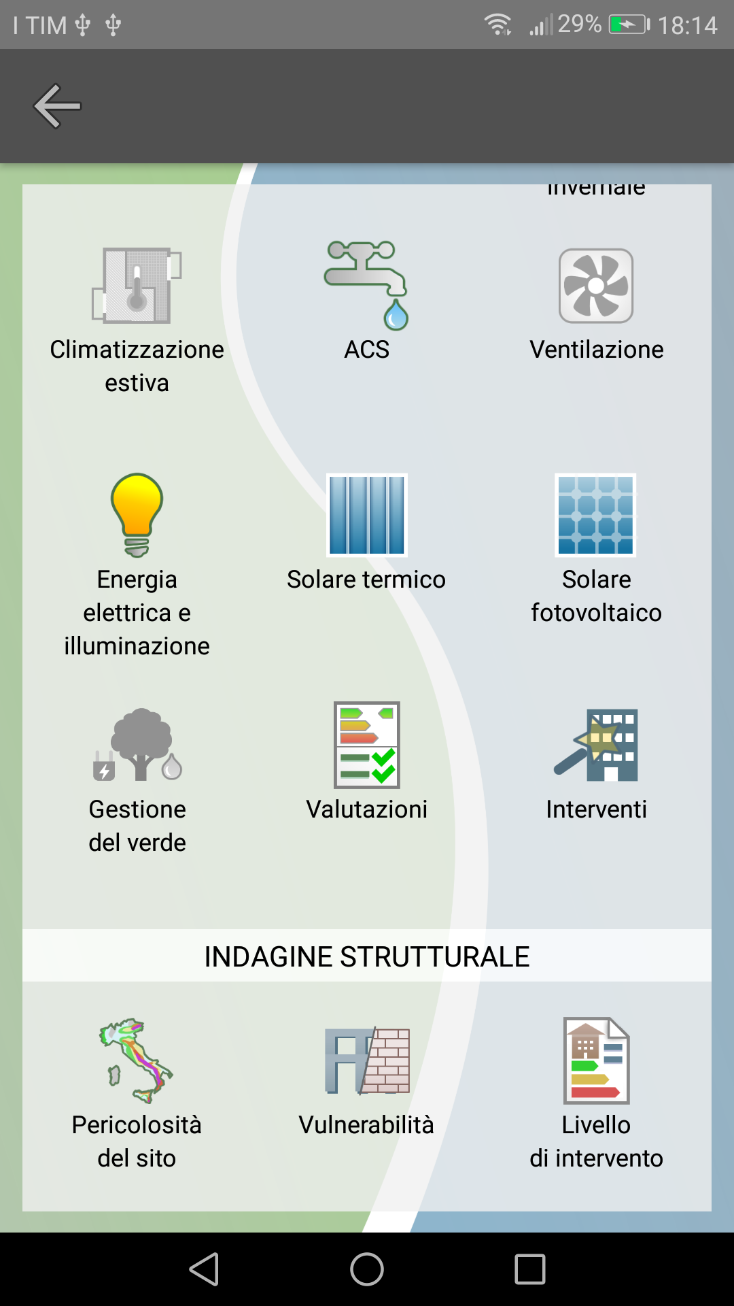
Condomini+4.0
Accesso
Per utilizzare l’App, occorre la registrazione: ogni rilievo identifica il tecnico esecutore

Slide 5
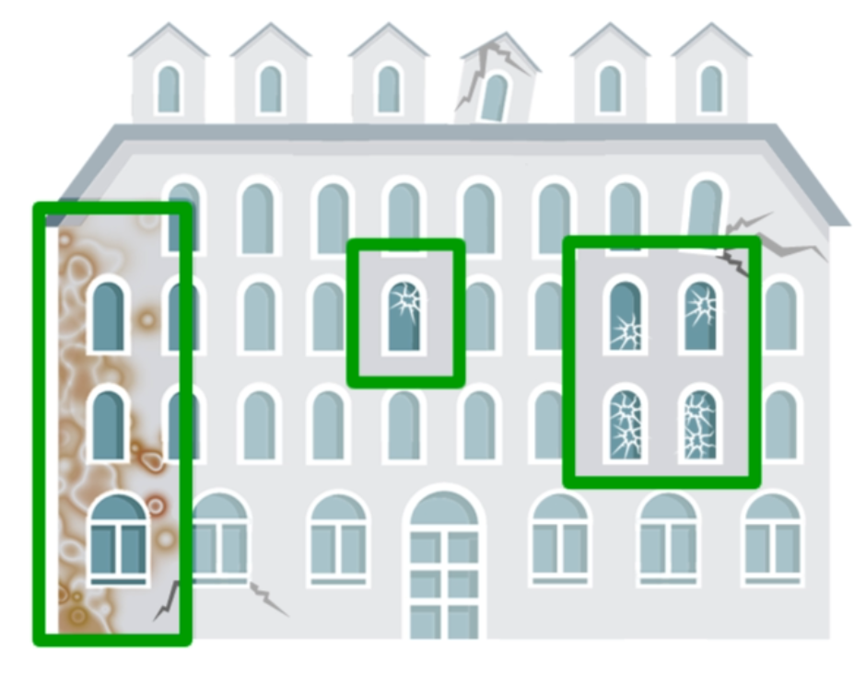

Condomini+4.0
Indagine energetica
Background: analisi ENEA di edifici di tipo condominiale dislocati su tutto il territorio nazionale
Indagine strutturale
Background: schede di valutazione della Vulnerabilità Sismica redatte dal Gruppo Nazionale per la Difesa dai Terremoti. Distinzione fra le due principali tipologie di strutture portanti: Cemento Armato e Muratura

Slide 6
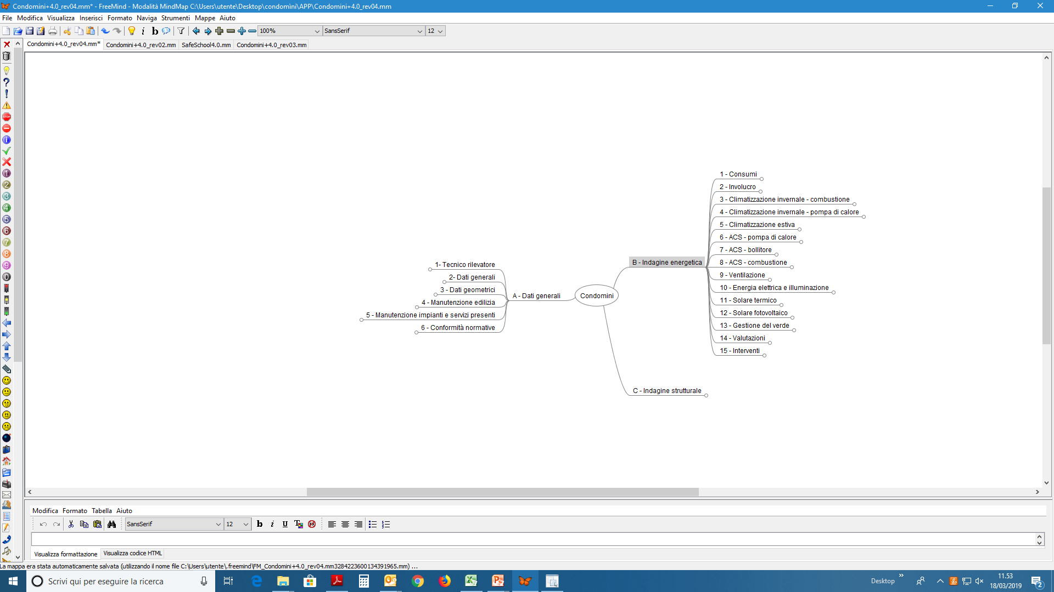
Condomini+4.0
Struttura applicativo e gestione dei processi

Slide 7
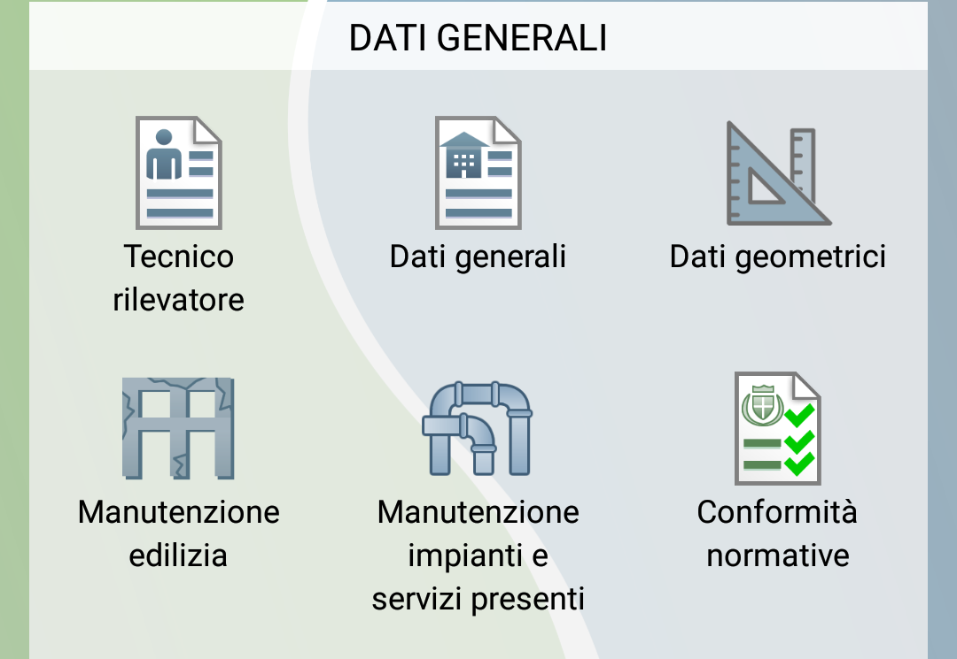
Condomini+4.0
Dati generali
Tecnico rilevatore
Dati Generali
Dati Geometrici
Manutenzione Edilizia
Manutenzione Impianti
Conformità Normative
Occorre segnalare se l’edificio è sottoposto a Vincolo di Tutela del Patrimonio Culturale, in quanto tale aspetto condiziona le azioni di miglioramento dell’efficienza energetica implementabili

Slide 8
Condomini+4.0
Indagine energetica
INPUT
Consumi
Involucro
Climatizzazione invernale
Climatizzazione estiva
ACS (produzione di Acqua Calda Sanitaria)
Ventilazione
Energia elettrica e illuminazione
Solare termico
Solare fotovoltaico
Gestione del verde
Indagine energetica
OUTPUT
Valutazioni
Interventi

Slide 9
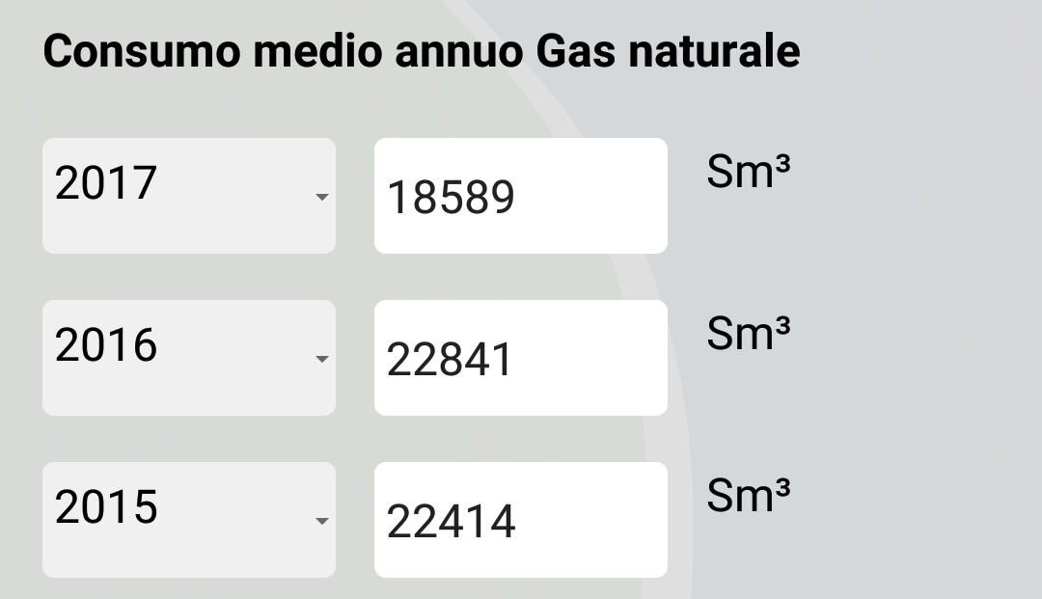
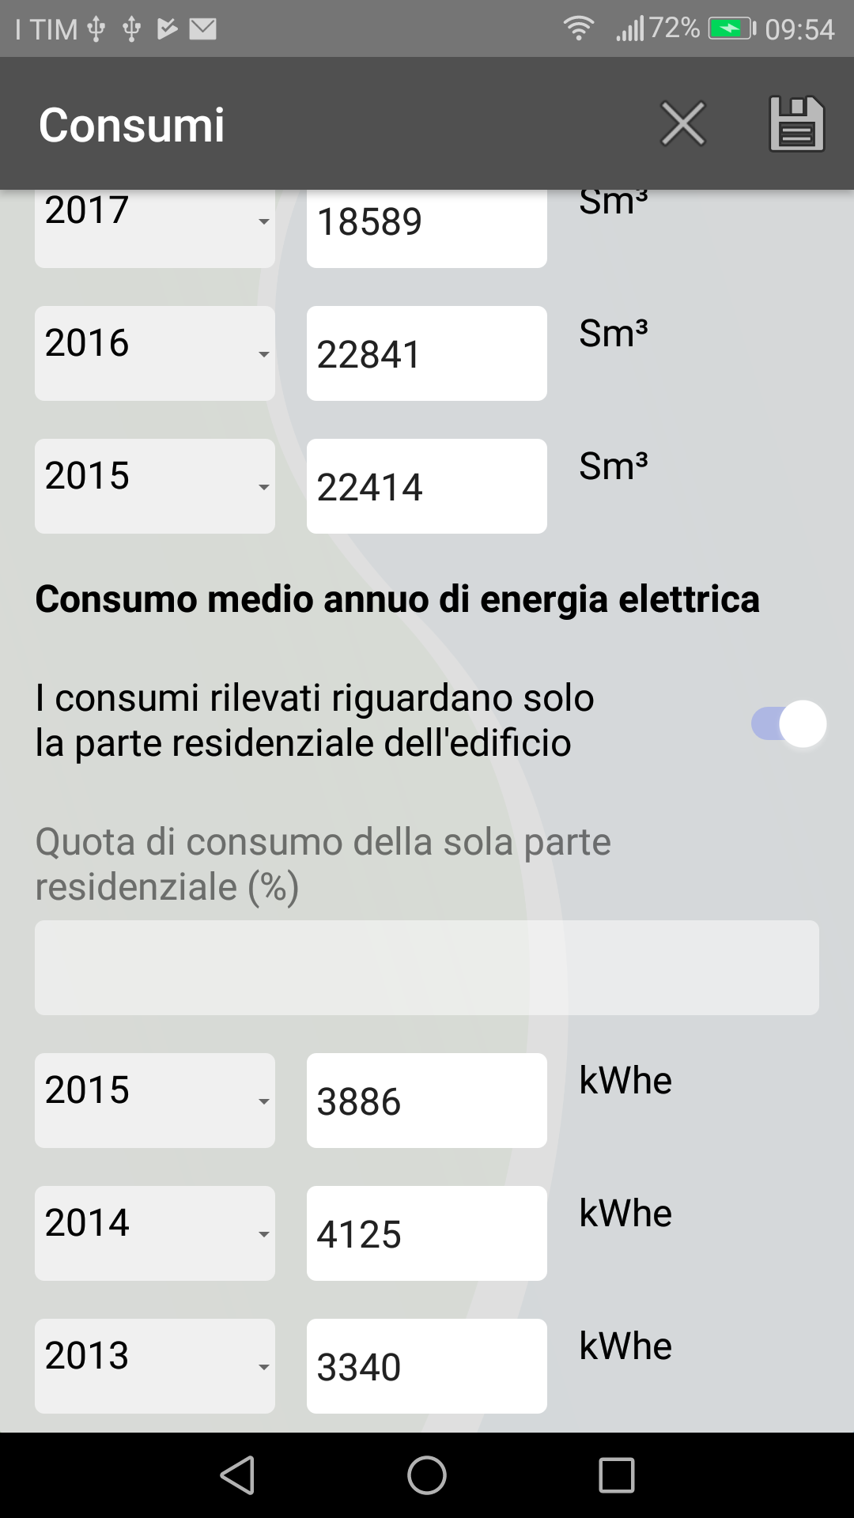
Condomini+4.0
Input - Indagine energetica
RISCALDAMENTO CENTRALIZZATO:
Inserire i consumi relativi al servizio energetico di riscaldamento centralizzato degli ambienti (escludere i consumi per produzione di ACS)
Vettore energetico: gas naturale, gasolio, energia elettrica…
ILLUMINAZIONE PARTI COMUNI E ASCENSORI:
Inserire i consumi relativi all’illuminazione delle parti comuni (interne ed esterne) e agli ascensori e ai montacarichi, qualora presenti
Vettore energetico: energia elettrica

Slide 10
Condomini+4.0
Output – indagine energetica
Report del rilievo in formato editabile
Livello della classe di merito (per riscaldamento ed energia elettrica) ed elenco degli interventi necessari per il miglioramento della prestazione energetica dei condomini
File in formato .xml contenente tutte le informazioni inserite dal tecnico e utilizzato da ENEA, attraverso una piattaforma informatica di pianificazione strategica, per l’attuazione di interventi di sicurezza sismica e di riqualificazione energetica dei condomini

Slide 11
Condomini+4.0
Output – indagine energetica
Report del rilievo in formato editabile
Livello della classe di merito (per riscaldamento ed energia elettrica) ed elenco degli interventi necessari per il miglioramento della prestazione energetica dei condomini
File in formato .xml contenente tutte le informazioni inserite dal tecnico e utilizzato da ENEA, attraverso una piattaforma informatica di pianificazione strategica, per l’attuazione di interventi di sicurezza sismica e di riqualificazione energetica dei condomini

Slide 12
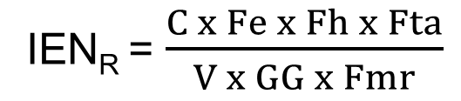
Condomini+4.0
Classe di merito per riscaldamento
Individuazione della classe, in base alla collocazione nelle tabelle di riferimento, di:
Indicatore Energetico Normalizzato per Riscaldamento (IEN_{R}) calcolato
IEN_{R} = $\frac{C x Fe x Fh x Fta}{V x GG x Fmr}$
dove:
C = consumo medio annuo di energia termica [Wh]
Fe = fattore di normalizzazione per geometria edificio
Fh = fattore di normalizzazione per ore di funzionamento impianto termico
Fta = fattore correttivo per temperatura ambiente interna diversa da 20°C
V = volume lordo riscaldato [m³]
GG = Gradi Giorno [GG]
Fmr = fattore correttivo per mesi effettivi di attivazione impianto termico

Slide 13
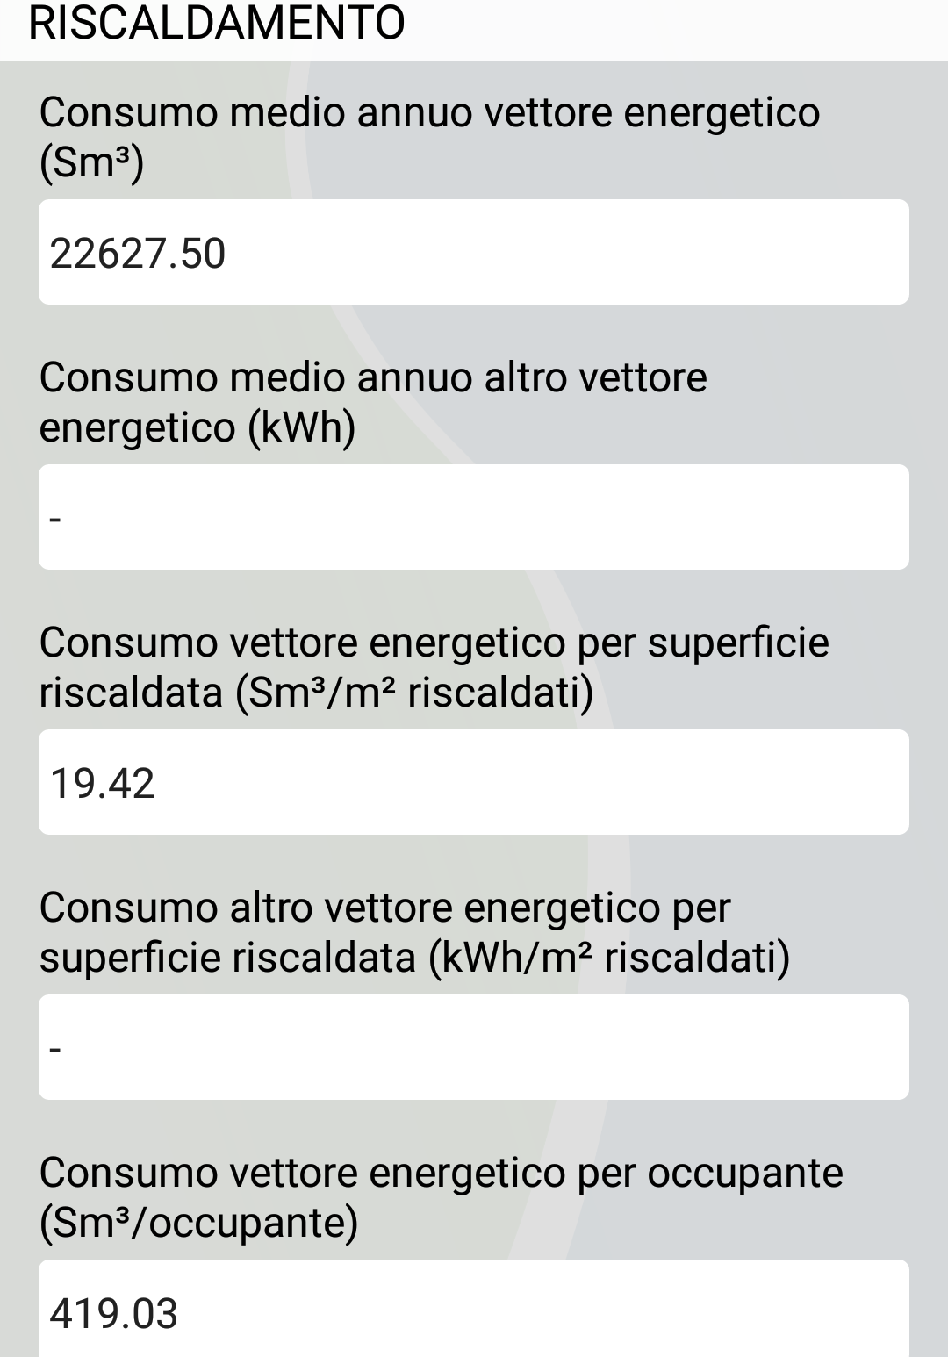
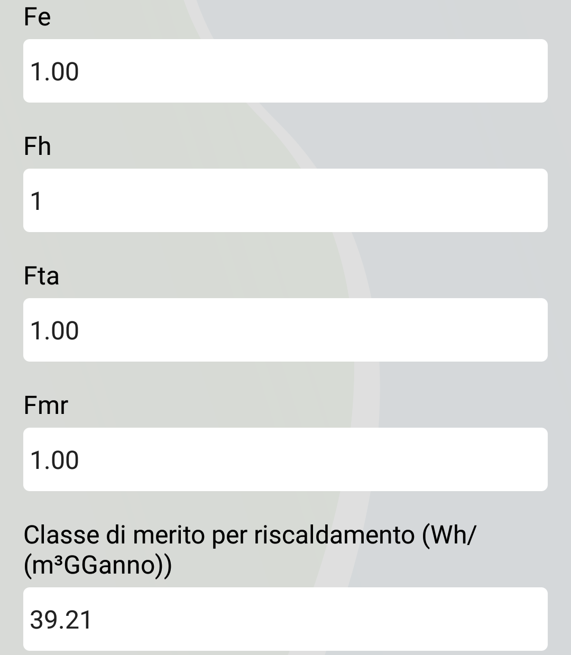
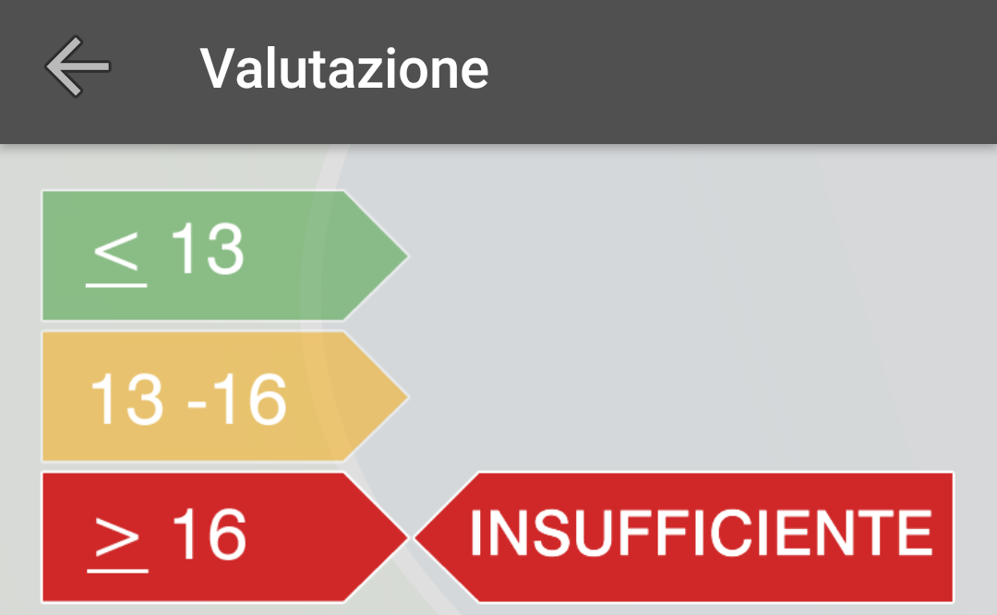
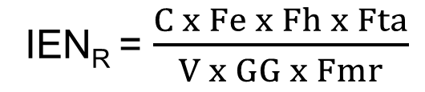
Condomini+4.0
Classe di merito per riscaldamento
IEN_{R} = $\frac{C x Fe x Fh x Fta}{V x GG x Fmr}$

Slide 14
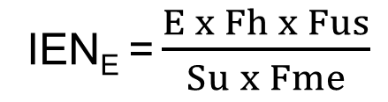
Condomini+4.0
Classe di merito per energia elettrica
Individuazione della classe, in base alla collocazione nelle tabelle di riferimento, di:
Indicatore Energetico Normalizzato per Energia Elettrica (IEN_{E}) calcolato
IEN_{E} = $\frac{E x Fh x Fus}{Su x Fme}$
dove:
E = consumo medio annuo di energia elettrica [kWh]
Fh = fattore di normalizzazione per ore di funzionamento impianto elettrico
Fus = fattore correttivo per utenze speciali (piscina, sauna, palestra, gestione del verde)
Su = superficie utile netta [m²]
Fme = fattore correttivo per mesi effettivi di attivazione impianto elettrico

Slide 15
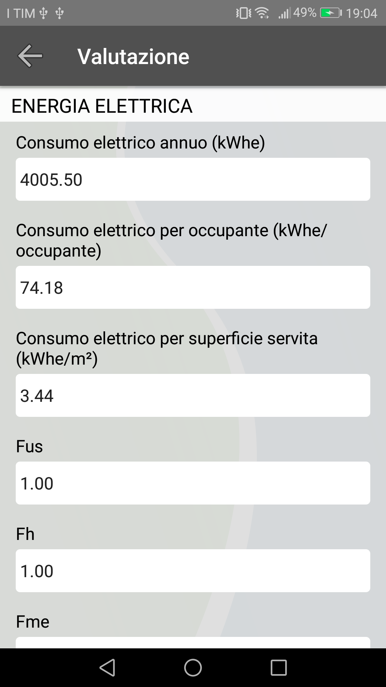
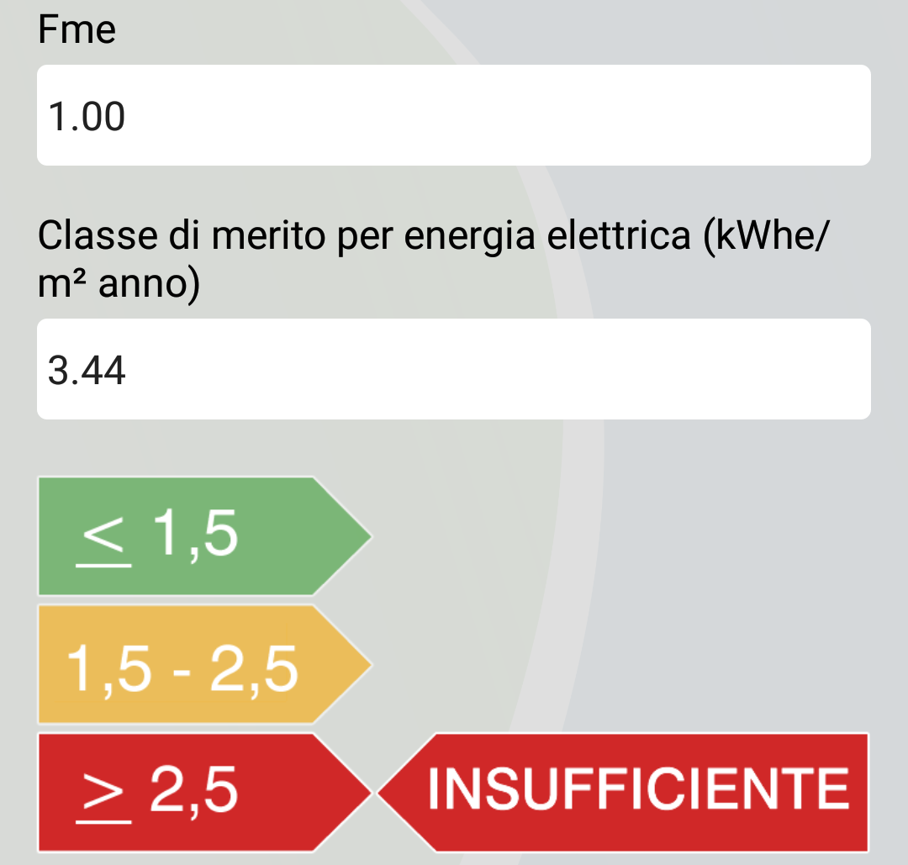
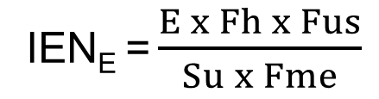
Condomini+4.0
Classe di merito per energia elettrica
IEN_{E} = $\frac{E x Fh x Fus}{Su x Fme}$

Slide 16
Condomini+4.0
Esempi di interventi - INVOLUCRO
Codice criterio | Variabile codice | Parametro | Intervento consigliato | Classe di merito per riscaldamento
A.4.6 | paretiesternop027 | da ripristinare o scarso | Cappotto esterno | sufficiente o insufficiente
B.2.1 | zonaclimaticap031 | D o E o F
B.2.7 | paretip031 | muratura in pietra non coibentata, muratura in blocchi di tufo non coibentata, muratura in mattoni semipieni non coibentata, muratura in mattoni pieni non coibentata, muratura in pannelli di calcestruzzo non coibentata

Slide 17
Condomini+4.0
Esempi di interventi – CLIMATIZZAZIONE INVERNALE
Codice criterio | Variabile codice | Parametro | Intervento consigliato | Classe di merito per riscaldamento
B.3.2 B.4.2 | annoinstallazionep033 annoinstallazionep032 | > 20 anni (caldaia) > 15 anni (pompa di calore) | Sostituzione generatore riscaldamento | sufficiente o insufficiente

Slide 18
Condomini+4.0
Esempi di interventi – ILLUMINAZIONE
Codice criterio | Variabile codice | Parametro | Intervento consigliato
B.5.46 | illuminazioneinternap028 | da ripristinare o scarso | Illuminazione interna a LED
B.10.2 | illuminazioneprevalentep039 | fluorescenti o incandescenza
B.5.47 | illuminazioneesternap028 | da ripristinare o scarso | Illuminazione esterna a LED
B.10.9 | illuminazioneestprevalentep039 | fluorescenti o incandescenza

Slide 19
Condomini+4.0
Esempi di interventi – Fonti Rinnovabili
Codice criterio | Variabile codice | Parametro | Intervento consigliato
B.11.1 | solaretermicop040 | NO | Installazione impianto solare termico
B.11.9 | superficiedisponibilep040 | SI
B.11.8 | esposizionep040 | SUD o EST o SUD/EST o SUD/OVEST
Codice criterio | Variabile codice | Parametro | Intervento consigliato
B.12.1 | solarefotovoltaicop041 | NO | Installazione impianto solare fotovoltaico
B.12.9 | superficiedisponibilep041 | SI
B.12.8 | esposizionep041 | SUD o EST o SUD/EST o SUD/OVEST

Slide 20
Condomini+4.0
Relazione interventi/vita utile componenti
Descrizione | Durata di vita (anni) | Manutenzione annuale (% del valore iniziale) | Smaltimento finale (% del valore iniziale)
Caldaia a condensazione | 20 | 1…2 | -
Sistemi di regolazione | 15…25 | 4 | -
Valvole di regolazione automatiche | 15 | 6 | -
Pompe di calore | 15…20 | 2…4 | -
Circolatori | 10…20 | 2 | -
Circolatori elettronici | 10…15 | 1,5…2 | -
Valvole azionate elettricamente | 10 | 1 | 5
Valvole termostatiche | 20 | 1,5 | 5
Fonte: UNI EN 15459:2008. Vita utile componenti - Estratto allegato A

Slide 21

Condomini+4.0
Esempio di elenco interventi
INVOLUCRO | VENTILAZIONE
Cappotto esterno Cappotto interno Sostituzione infissi Coibentazione solai Coibentazione coperture | Sostituzione UTA (Unità di Trattamento Aria) e bonifica canali distribuzione aria
CLIMATIZZAZIONE INVERNALE | ILLUMINAZIONE
Sostituzione generatore riscaldamento Installazione sistemi di termoregolazione Installazione caldaia a condensazione Installazione pompa di calore | Illuminazione interna a LED Illuminazione esterna a LED
ACS | FONTI RINNOVABILI
Sostituzione generatore ACS | Installazione impianto solare termico Installazione impianto solare fotovoltaico
CLIMATIZZAZIONE ESTIVA
Sostituzione gruppo frigorifero

Slide 22
Condomini+4.0
Output – indagine energetica
Report del rilievo in formato editabile
Livello della classe di merito (per riscaldamento ed energia elettrica) ed elenco degli interventi necessari per il miglioramento della prestazione energetica dei condomini
File in formato .xml contenente tutte le informazioni inserite dal tecnico e utilizzato da ENEA, attraverso una piattaforma informatica di pianificazione strategica, per l’attuazione di interventi di sicurezza sismica e di riqualificazione energetica dei condomini

Slide 23
Condomini+4.0
Per non avere lavori ISOLATI
ENEA, tramite la piattaforma informatica di pianificazione strategica interrogabile, può ottenere una serie di risposte, quali:
quanti condomini hanno impianti che sono arrivati a fine vita?
quanti condomini hanno una classe di merito per riscaldamento insufficiente?
quanti condomini utilizzano le Fonti Rinnovabili?
....

Slide 24
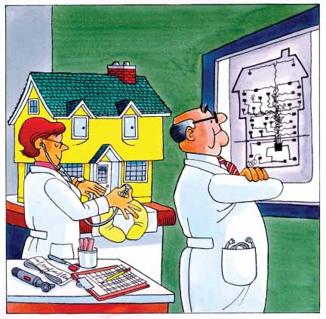
Definizione di Diagnosi Energetica (DE)
“Procedura sistematica finalizzata ad ottenere un'adeguata conoscenza del profilo di consumo energetico di un edificio o gruppo di edifici, di una attività o impianto industriale o commerciale o di servizi pubblici o privati, a individuare e quantificare le opportunità di risparmio energetico sotto il profilo costi - benefici e a riferire in merito ai risultati”
Fonte: Dlgs 141/2016

Slide 25
Condomini+4.0:
Analisi speditiva
Strumento di valutazione preliminare alla DE
Condomini+4.0:
un’ottima base per l’esecuzione della DE di un condominio. Proposta interventi
Analisi economica interventi
DE

Slide 26
Grazie per l’attenzione
Ing. Carmen Lavinia
carmen.lavinia@enea.it
nicolandrea.calabrese@enea.it

